Slide 1
Prezentacja O BAROKU

Slide 2
Barok
Słowo Barok narodziło się od portugalskiego słowa barocco czyli perła o nieregularnym kształcie. W architekturze sztuce i kulturze rozpowszechnił się pod koniec XVI wieku.

Slide 3
Architektura
W odróżnieniu od budowli i dzieł renesansowych barokowa architektura i sztuka cechowała się bogactwem dekoracji. Powszechnie wykorzystywano ornamenty, rzeźby, płaskorzeźby, malowidła oraz złocenia. Celem twórców nowego stylu było wywarcie na widzu wrażenia w którym rzeźby się ruszały. Wznoszono więc wspaniałe kościoły, i pałace świadczące o zamożności i potęgę ich właścicieli.

Slide 4
Informacje
Po epoce humanizmu renesansowego, nastąpił zwrot ku bogu i sprawom wiary. Ludzie czuli się zagrożeni dlatego szukali oparcia w religii. Chodzili na msze, organizowali pielgrzymki oraz pościli.

Slide 5
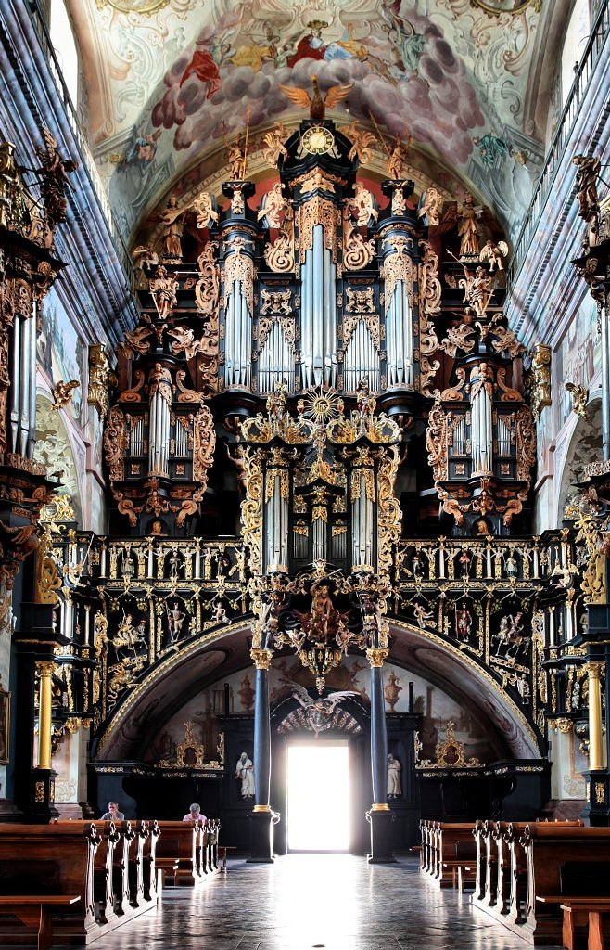
Organy w bazylice w Leżajsku to jeden z najwspanialszych barokowych instrumentów tego typu. Najwyższa piszczałka ma ponad 10 metrów wysokości

Slide 6
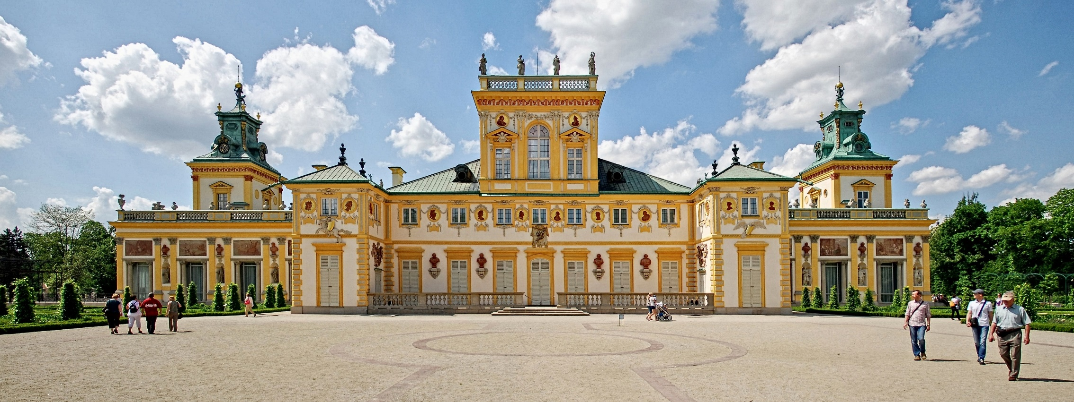
Pałac w Wilanowie W XVII wieku Król Jan III Sobieski zakupił majątek szlachecki pod Warszawą. Na jego zamówienie wzniesiono przepiękny pałac na wzór pałacu w Werslau.

Slide 7
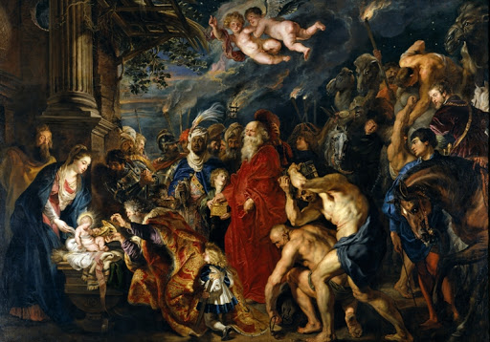
Pokłon Trzech króli Sceny biblijne były popularnym tematem malarstwa barokowego. Twórcy tego okresu malowali różne konstrasty aby skupić na nich uwagę widza

Slide 8
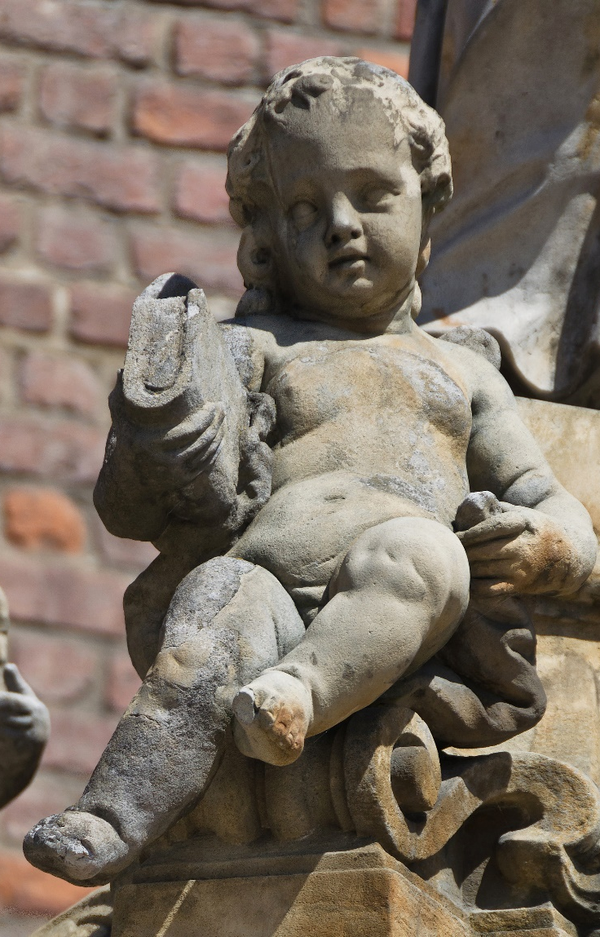
Putto to figurka aniołka w postaci małego pulchnego chłopca ze skrzydełkami

Slide 9
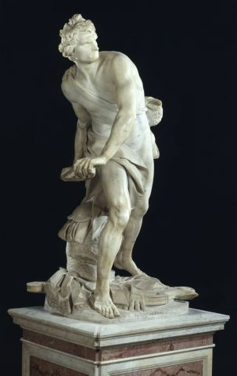
Dawid Giovaniego Berniniego to dzieło, które przedstawia biblijnego bohatera

Slide 10
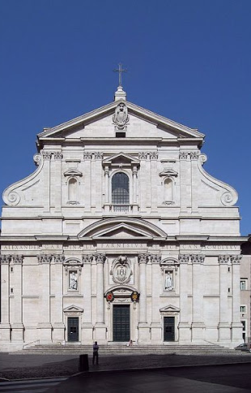
Kościół Il Gesù w Rzymie

Slide 11
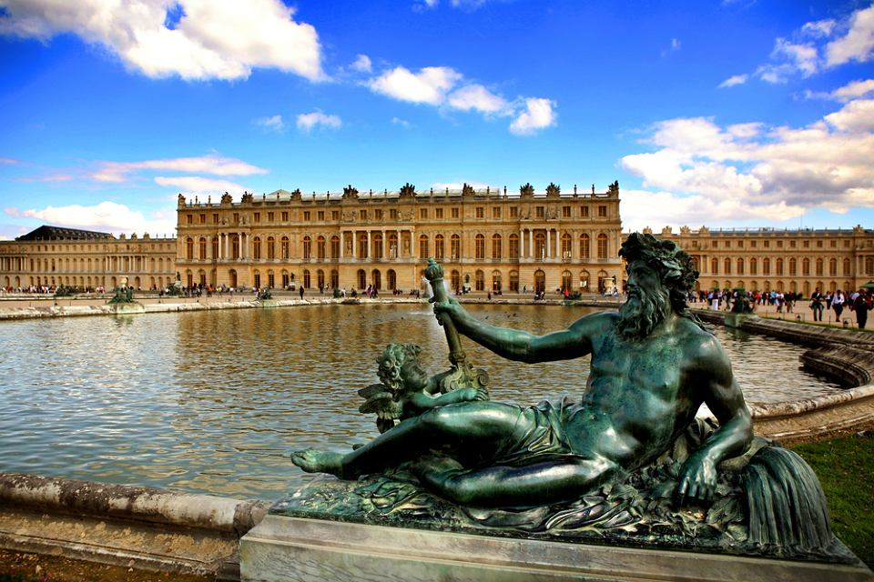
Pałac w Wersalu pod Paryżem to siedziba Kolejnych Francuskich królów wybudowana przez Ludwika XIV

Slide 12
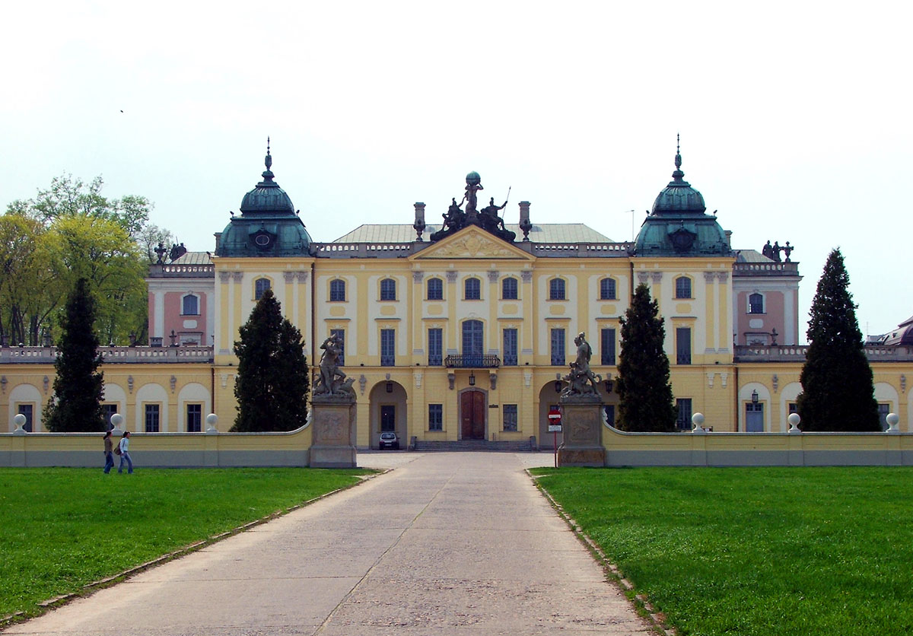
Pałac Branickich w Białymstoku

Slide 13
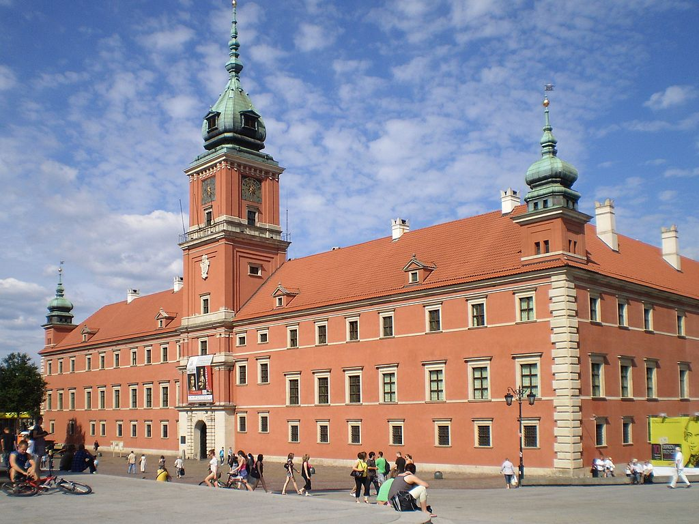
Fasada Zamku Królewskiego w Warszawie

Slide 14
Koniec
Prezentacje przygotował Michał Fik
( ͡° ͜ʖ ͡°)

